Slide 1



Surpoids et obésité de l’adulte :
Place du kinésithérapeute
Hervé FUNDENBERGER , MKDE, PhD
07/05/2025

Slide 2
Place du kinésithérapeute?
Pourquoi s’impliquer dans un programme ETP obésité?
  C’est le rôle des EAPA!
Pourquoi les MK (libéraux) s’impliquer dans la prise en charge de patient présentant une obésité ?
  Pas dans notre nomenclature !

Slide 3
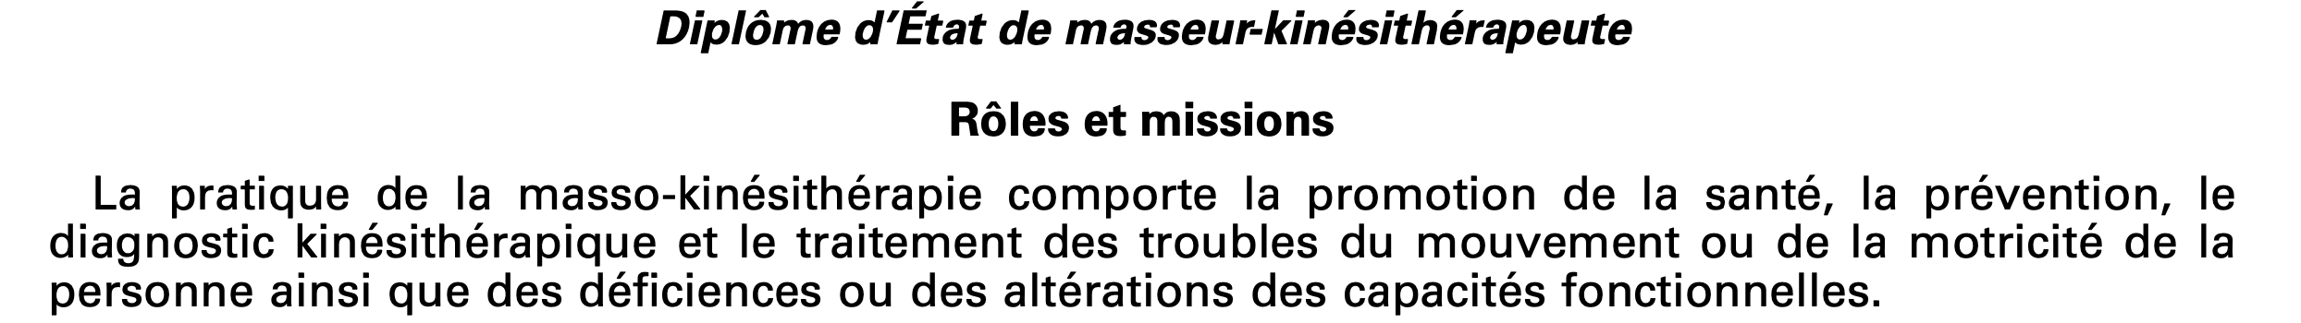
Pourquoi obésité et kiné?
18,1 % des adultes en France seraient en situation d’obésité (Observatoire Français d'Épidémiologie de l'Obésité, 2024).
Soit cette obésité va influencer notre PEC : arthrose genou, maladies chroniques (BPCO, lombalgie,…).
Soit cette obésité ne va pas influencer directement notre PEC mais notre rôle « d’acteur de santé publique» doit nous pousser à aborder ce sujet et être un relai.
Arrêté du 2 septembre 2015 relatif au diplôme d’État de masseur-kinésithérapeute

Slide 4
Sommaire
Rôle du MK (Recommandation HAS)
ETP et obésité , exemple d’un programme ETP
Points de vigilances (Recommandation HAS)

Slide 5
Rôle du MK
L’objectif est d’augmenter progressivement la quantité d’AP réalisée, en visant à terme 200-300 minutes d’AP d’intensité modérée, associées à deux séances de renforcement musculaire par semaine .
Toutefois, cette progression doit être adaptée aux capacités de chaque patient. L’enjeu n’est pas d’imposer l’AP comme un élément central dès le départ, d’autant plus que son effet isolé sur la perte de poids initiale reste limité.
Il s’agit plutôt de l’intégrer progressivement dans le mode de vie du patient, car ses bénéfices pour prévenir la reprise de poids sont largement reconnus [Bourdier P, et al.The role of physical activity in the regulation of body weight: The overlooked contribution of light physical activity and sedentary behaviors. 2023]

Slide 6
Freins à l’AP
Une méta-analyse a identifié plusieurs obstacles à la pratique, parmi lesquels le manque de motivation constitue le principal frein, suivi par la douleur [Baillot A, et al. Physical activity motives, barriers, and preferences in people with obesity: A systematic review. 2021].
La peur du mouvement, souvent liée à la crainte de se blesser ou de chuter, constitue un frein psychologique significatif.
Incontinence urinaire et la réduction de l’AP [Peinado-Molina RA, et al. Impact and influence of urinary incontinence on physical activity levels. 2023].
L’apnée du sommeil ne soit pas mentionnée dans les recommandations de la HAS, elle est fréquemment associée à l’obésité et constitue une problématique sur laquelle les MK peuvent intervenir [Framnes SN, Arble DM. The bidirectional relationship between obstructive sleep apnea and metabolic disease. 2018].
Techniques conventionnelles de la kinésithérapie (massages, mobilisations, étirements, stimulation de l’équilibre, ...).

Slide 7
Développer les compétences d’autosoins et les compétences d’adaptation : un enjeu clé pour l’engagement du patient
Dans le cadre de l’ETP:
Les compétences d’autosoins désignent les actions mises en place par le patient pour atténuer l’effet de la maladie sur sa santé.
Les compétences d’adaptation, elles peuvent être résumées comme la capacité à faire face aux exigences et aux défis de la vie quotidienne .

Slide 8
Exemples de compétences d’autosoins et d’adaptation en lien avec l’activité physique
Compétences d’autosoins | Compétences d’adaptation
Élaborer un programme hebdomadaire d’AP adapté à ses capacités physiques. Connaître et réaliser des exercices adaptés pour préserver la souplesse et la force musculaire. Reconnaître les signes de complications nécessitant une adaptation de l’AP. Réguler l’intensité de l’AP en adaptant l’effort aux différents freins (fatigue, douleur, dyspnée). Pratiquer une AP sans compensation articulaire excessive. Identifier les situations où des aides techniques sont bénéfiques et savoir les utiliser. | Pratiquer une activité physique sans crainte du regard des autres. Comprendre que l’obésité est une maladie chronique multifactorielle, et non un simple manque de volonté. Développer des stratégies pour gérer le stress ou l’anxiété qui pourrait freiner la pratique d’AP. Accepter son corps et lutter contre la stigmatisation. Apprendre à communiquer et ainsi répondre aux remarques négatives et à solliciter un soutien social. Adapter ses comportements en fonction des imprévus et des contraintes de temps.

Slide 9
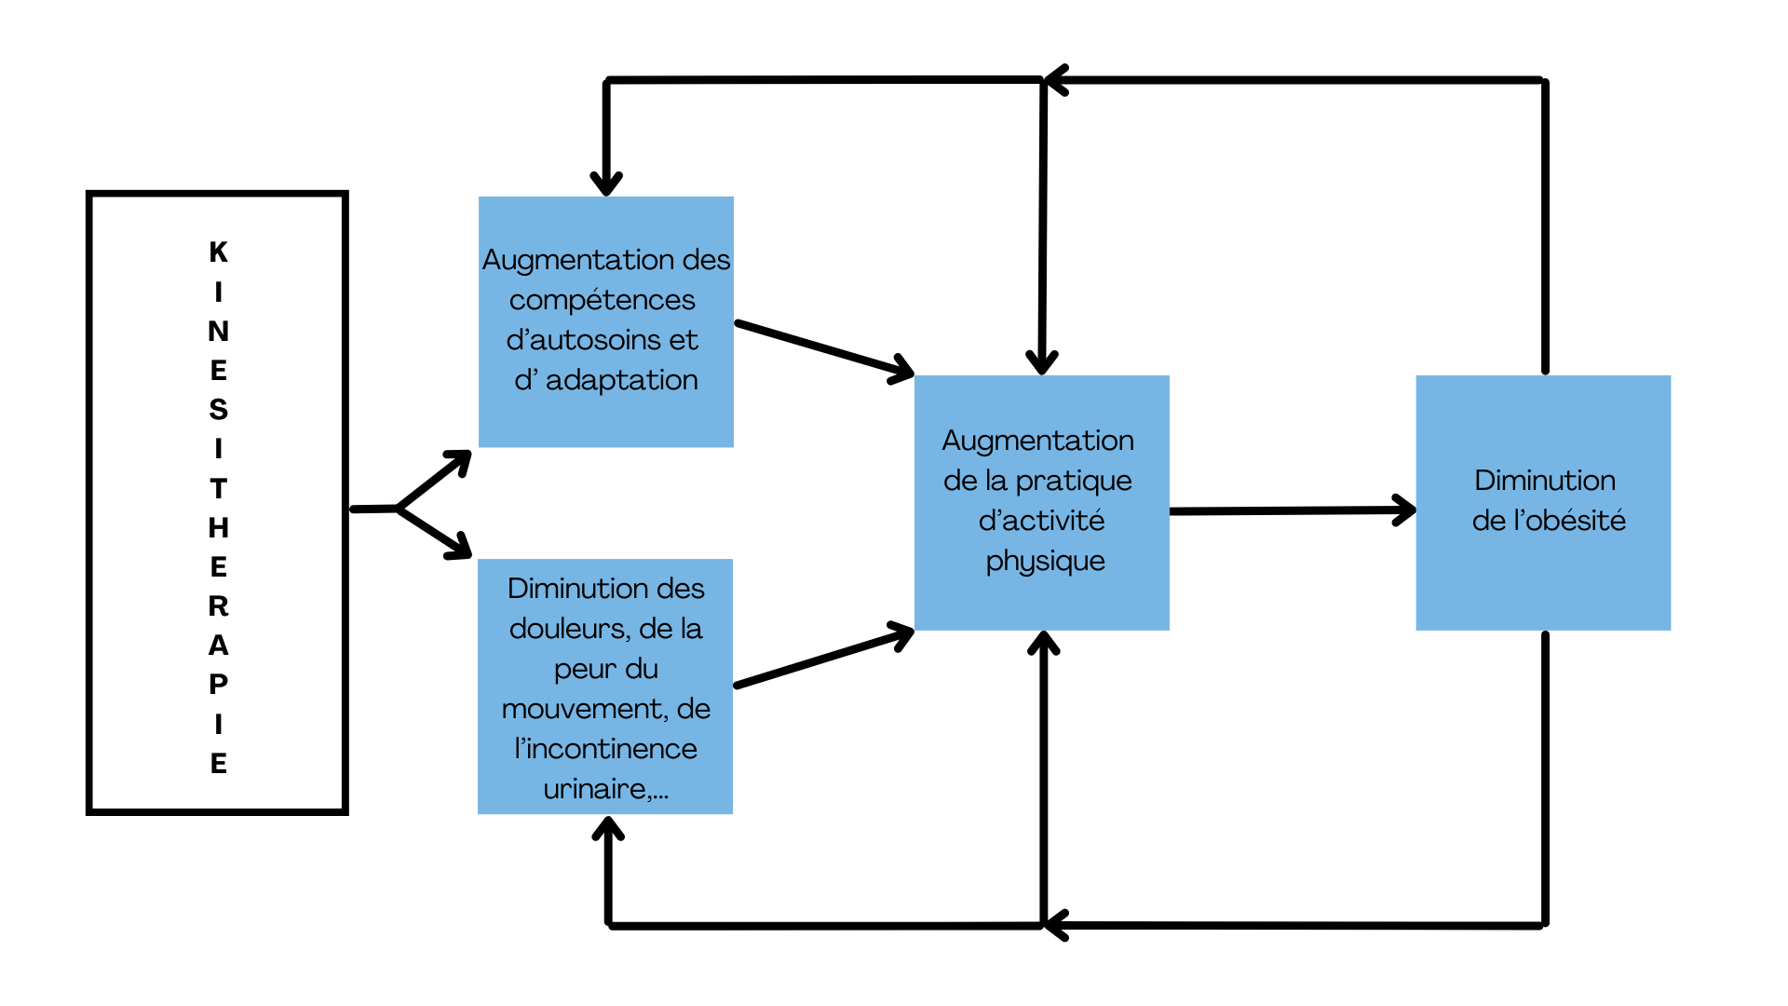
Modèle contextuel de l’intervention en kinésithérapie dans la prise en charge de l’obésité

Slide 10
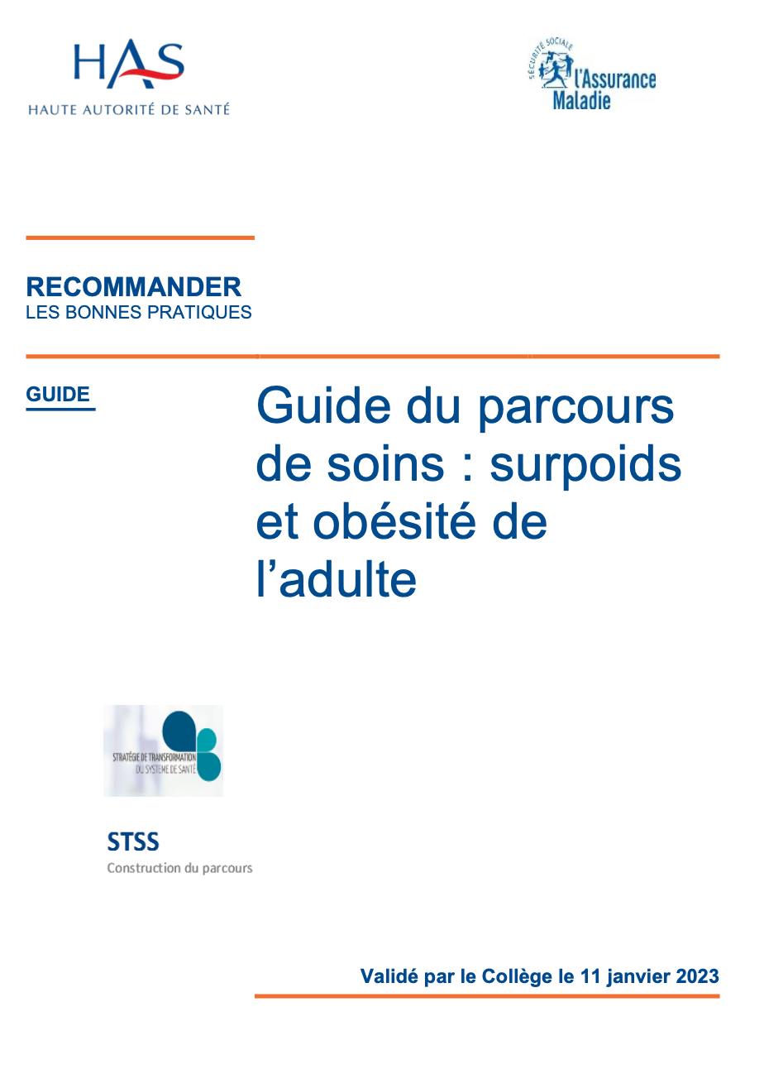
Rôle du masseur-kinésithérapeute (Fiche 6)

Slide 11
Quand faire appel au masseur-kinésithérapeute ?
Le médecin fait appel au masseur-kinésithérapeute dès lors qu’il s’agit :
‒ d’évaluer les capacités physiques et de dispenser une activité physique adaptée sur prescription d’un médecin généraliste ou autre spécialiste
‒ d’accompagner une personne en surpoids ou en obésité dans sa volonté de gérer des douleurs ou des comportements kinésiophobiques;
‒ de l’aider à augmenter ses capacités fonctionnelles

Slide 12
Contenu des évaluations préalables à des séances de kinésithérapie
➔ Plusieurs bilans peuvent être demandes par le prescripteur : évaluation morphologique, orthopédique, de la marche, de l’équilibre, cardiorespiratoire, des troubles urinaires.
➔ Co-construction d’un projet de suivi entre la personne et le MK:
exploration des attentes, des objectifs de la personne afin d’établir une alliance thérapeutique ;
évaluation des aptitudes de la personne, de sa confiance en ses capacités et en son corps, de ses croyances, des éventuelles barrières psychologiques et sociales ;
établissement avec la personne d’un projet de rééducation et de suivi formulé ensemble.

Slide 13
Objectifs des interventions
‒ Travailler sur les idées reçues sur l’activité physique et les craintes de la personne.
‒ Redonner le goût du mouvement, redonner confiance en son corps et en ses capacités, améliorer la qualité de vie.
‒ Permettre à la personne d’exprimer son ressenti et son expérience du mouvement qui peut être douloureux et subi dans les premiers temps, puis choisi et vécu positivement.
‒ Mettre en œuvre un programme d’APA si prescrit . Accompagner la diminution du temps total de sédentarité par jour et rompre les temps prolongés assis en se levant et en bougeant au moins une minute toutes les heures.
‒ Conseiller si besoin et orienter vers le médecin pour la prescription de dispositifs destinés à faciliter l’activité physique à l’extérieur ou en milieu aquatique,
‒ Mettre en œuvre une réadaptation fonctionnelle.
‒ Permettre à la personne de gérer sa douleur,
‒ Mettre en œuvre une rééducation périnéale en cas d’incontinence urinaire.

Slide 14
Modalités de mise en œuvre des séances, une approche multi composante (1) : L’activité physique adaptée
L’activité physique adaptée est proposée sous la forme d’un programme de 2 à 3 séances d’AP par semaine, sur une période de 3 mois, éventuellement renouvelable. Chaque séance d’APA dure entre 45 minutes à 60 minutes.
Pour accompagner une perte de poids, augmenter progressivement l’AP d’endurance d’intensité modérée à au moins 150 minutes par semaine pour réduire la perte de masse musculaire, et combiner avec quelques séances de renforcement musculaire ;
Pour accompagner le maintien du poids sur le long terme après la phase de perte de poids, augmenter progressivement l’AP pour atteindre 200-300 minutes d’AP d’endurance par semaine associée à des AP en renforcement musculaire au moins 2 fois par semaine, pour maintenir la masse musculaire et améliorer la force et l’endurance musculaire;
- L’activité physique doit être adaptée à chaque personne et réalisée de manière progressive ;
- Selon la situation, d’autres types d’exercices peuvent être associés : exercices d’équilibre, de coordination, d’assouplissement ou respiratoires.

Slide 15
Modalités de mise en œuvre des séances, une approche multi composante (2): la dimension psychologique et éducative
‒ L’utilisation d’une démarche d’éducation thérapeutique permet d’aider la personne à développer les compétences pour gérer les douleurs.
‒ Outre la composante biomécanique de la douleur, il s’agit grâce à une approche de neurosciences d’explorer la dimension psychoaffective (dédramatisation, éducation).
‒ Les personnes en situation d’obésité présentant souvent des barrières psychosociales complexes à la participation à une activité physique, le MK formé à l’entretien motivationnel a les compétences pour accompagner les changements de comportements.

Slide 16
Deux registres de compétences indissociables à développer (Annexe 2 )
Compétences d’adaptation ou psychosociales visant à agir en situation :
− faire face, sans culpabilité, à un écart par rapport aux objectifs ou aux acquis et poursuivre ses engagements
− anticiper les difficultés en préparant des plans d’action personnalisés : «Si je suis confronté à... alors...»
− recherche d’un appui dans l’environnement familial, amical, social, pour soutenir la motivation et les changements.
Compétences d’autosoins visant à modifier les habitudes de vie :
Toute activité éducative visant à changer les perceptions de l’activité physique, à travailler les sensations corporelles, le bien-être, le plaisir du mouvement, à encourager toute occasion de bouger au quotidien, toute forme d’exercice physique ou de mouvements (sans se limiter au sport);

Slide 17
Modalités de mise en œuvre des séances, une approche multi composante (3): la rééducation
‒ La rééducation des troubles douloureux par les thérapies manuelles (mobilisations, manipulations, massages) et les exercices thérapeutiques à visée antalgique.
‒ La rééducation des troubles de la marche avec notamment la fourniture d’aides techniques soulageant la dyspnée d’effort ou la douleur.
‒ La rééducation des troubles de l’équilibre et travail de la proprioception.
‒ La réadaptation cardiorespiratoire par le reconditionnement à l’effort.
‒ Les séances de balnéothérapie, permettent de travailler en décharge et de faciliter l’activité physique en cas de douleur importante ou de dyspnée.
‒ En fonction de la situation clinique et de la prescription médicale : kinésithérapie respiratoire, rééducation périnéale, rééducation vestibulaire, etc

Slide 18
Synthèse et partage des informations
‒ Croiser si nécessaire les informations avec les autres intervenants dans la prise en charge pour une complémentarité d’action (EAPA, etc.).
‒ Partager la synthèse initiale avec le médecin prescripteur et les autres professionnels : évaluation initiale; les objectifs; une proposition d’interventions; une fréquence et une durée.
‒ Transmettre au médecin prescripteur un compte-rendu sur le déroulement, les effets sur la condition physique et l’état fonctionnel de la personne, son degré d’autonomie dans la pratique de l’activité physique. Une copie de ce compte-rendu est remise à la personne .
‒ La prescription de renouvellement d’APA peut être effectuée par le MK, sauf avis contraire du médecin prescripteur.

Slide 19
II. Exemple d’une intervention kiné dans un programme d’ETP

Slide 20
Exemple d’une intervention kiné dans un programme d’ETP
Intervention libérale en SMR (interventions individuelles ou en groupe) + prestations financées par le SMR (2 interventions éducatives + 2 réunions interdisciplinaires)
  Evaluations (1 heure)
  Modalités: tous les jours (30min à 1h30), démarche éducative, progression, douleur, posture, prise de conscience corporelle, APA, rééducation
  Collaboration Enseignant en Activité Physique Adaptée (séances éducatives,…)

Slide 21
Séances éducatives
Les avantages et inconvénients de l’AP : Par l’intermédiaire de la méthode du méta-plan, une analyse des perceptions des patients sur l’AP est réalisée, identifiant les leviers motivationnels et les freins perçus. Cet atelier aide à cibler les éléments influençant la motivation et à adapter les interventions pour surmonter les obstacles.
Les perceptions de l’AP : À l’aide d’images, la méthode du photolangage permet d’explorer et faciliter la discussion sur les représentations des participants. Cet outil favorise la compréhension des émotions qui influencent la pratique de l’AP.
La réalisation d’un planning hebdomadaire d’AP pour le retour à domicile : Cet atelier guide les patients dans la définition d’objectifs SMART (spécifiques, mesurables, atteignables, réalistes et temporellement définis) en prenant en compte les contraintes et capacités individuelles pour assurer un retour progressif à l’AP.

Slide 22
III. Points pertinents pour les MK

Slide 23
Stades de changement de comportement et activité physique (adaptée de Marcus BH, Selby VC, Niaura RS, Rossi JS ; 1992. Stages and processes of exercise adoption and maintenance in a worksite sample. Health Psychology, 11(6), 386–395)

Slide 25
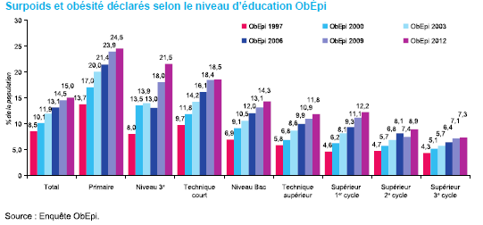
Deux éléments sont pris en compte de manière transversale dans ce guide (1)
L’importance du gradient social de l’obésité.
Pourquoi ? déficit de connaissances; faible estime de soi; difficulté à se projeter vers l’avenir;…

Slide 26
Deux éléments sont pris en compte de manière transversale dans ce guide (2)
2. La sensibilisation des professionnels de santé aux effets délétères de la stigmatisation chez les personnes en situation d’obésité.
56 à 61 % des adultes en situation d’obésité ont vécu une expérience de stigmatisation et 2/3 d’entre eux par des médecins ou autres soignants.
Ces attitudes négatives sont généralement liées à une perception erronée des causes de l’obésité (une alimentation peu saine et à un manque d’activité physique).
La stigmatisation peut entraîner des troubles psychologiques, des troubles de l’alimentation, un stress, l’évitement de l’activité physique.

Slide 27
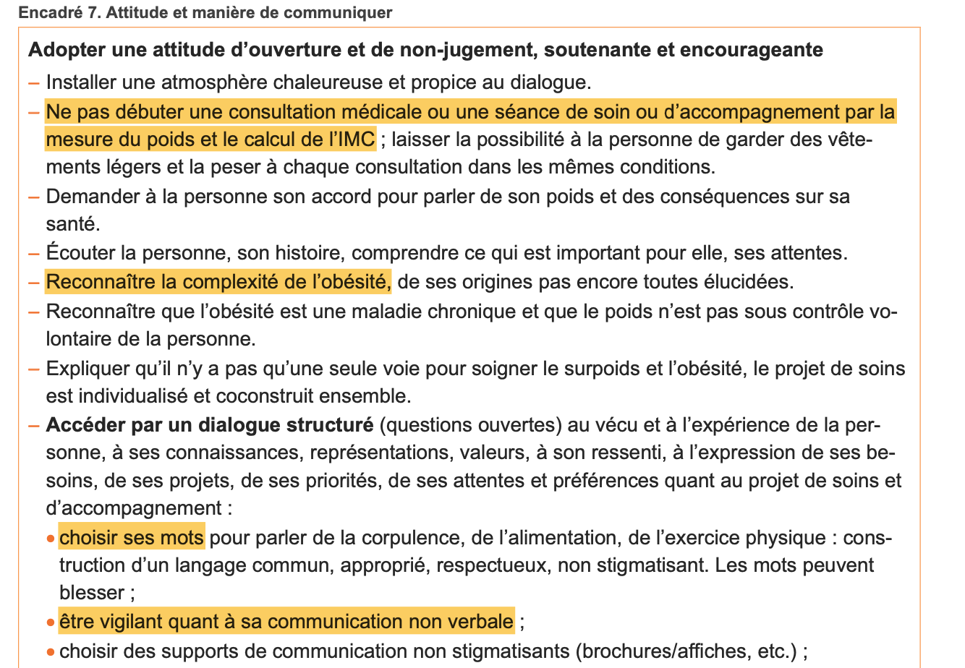

Slide 28
Dépister une situation de surpoids ou d’obésité et accompagner si besoin
Tout professionnel de santé peut repérer une situation de surpoids ou d’obésité, l’aborder avec l’accord de la personne, et lui conseiller d’en parler à son médecin généraliste, gynécologue, sage-femme, autres médecins spécialistes, infirmier, médecin ou infirmier de la santé scolaire, universitaire ou de la santé du travail.

Slide 29
S’appuyer sur une évaluation multidimensionnelle dès le diagnostic du surpoids ou de l’obésité
Le groupe de travail souligne que seule une évaluation multidimensionnelle et pluriprofessionnelle permet de comprendre la situation en allant au-delà de l’indice de masse corporelle (IMC).

Slide 30
Points communs des soins et de l’accompagnement dès le diagnostic d’un surpoids ou d’une obésité
Tous professionnels devraient fonder leur action sur une posture éducative et une écoute empathique,
Assurer un suivi global, régulier et dans la durée,
Expliquer que la stabilisation du poids est déjà un succès en soi,
Anticiper les difficultés et prévoir des stratégies pour maintenir les modifications des habitudes de vie sur la durée,
Lutter contre les règles rigides que certaines personnes s’imposent ou qui leur sont imposées par les professionnels de santé et qui conduisent à la frustration, à un sentiment d’échec, à la culpabilité (objectifs irréalistes).

Slide 31
Situation de surpoids ou d’obésité non complexe : spécificités
➔ La perte de poids n’est pas prioritaire chez un adulte en situation de surpoids ou d’obésité non complexe.
  Dans un premier temps, aider la personne à stabiliser son poids.
  Dans un deuxième temps, en perdre très progressivement pour atteindre un poids de forme (celui dans lequel la personne se sent bien physiquement et psychologiquement).
  Dans un troisième temps, l’aider à maintenir ce poids de forme, ainsi qu’une bonne condition physique avec un niveau de masse musculaire satisfaisant.

Slide 32
Situation d’obésité complexe : spécificités
➔ Quelle que soit la corpulence, l’objectif primordial est d’accompagner progressivement les modifications des habitudes de vie pour promouvoir la santé et le bien-être.
➔ Objectifs spécifiques : personnaliser la perte de poids et améliorer les comorbidités, les facteurs de risque, la qualité́ de vie et la mobilité́ (se déplacer, réaliser les activités et gestes de la vie quotidienne)

Slide 33
Surpoids ou obésité chez la femme : spécificités
Tout professionnel de santé qui suit une femme enceinte en surpoids ou en obésité : Evalue l’aptitude à la pratique d’activité physique et encourage vivement l’activité physique et sportive pendant la grossesse et après l’accouchement, quelle que soit la corpulence (avec des adaptations si l’IMC est > 40 kg/m2).
  si la femme n’avait pas d’activité physique de loisirs régulière : commencer par 15 minutes d’activité continue au maximum, trois fois par semaine, puis augmenter peu à peu pour aboutir à 30 minutes quotidiennement ;
  si la femme avait une activité physique de loisirs régulière avant la grossesse: continuer à condition que cette activité de loisirs soit adaptée ;

Slide 34
Surpoids ou obésité dans une situation de handicap
Favoriser l’accès aux messages de prévention et à l’éducation thérapeutique
La prévention précoce d’un surpoids et d’une évolution vers l’obésité repose sur la même évaluation multidimensionnelle que celle proposée à toute autre personne mais avec une vigilance complémentaire et une adaptation selon le handicap.

Slide 35
Conditions pour un parcours fluide sans rupture
Des dispositifs qui favorisent l’exercice partagé et l’accès à l’expertise : co-construction d’un parcours de soins, MSP, CPTS
Tout professionnel de santé impliqué dans les soins et l’accompagnement des personnes en surpoids ou en obésité́ devrait être formé à :
‒ la mise en œuvre d’une démarche réflexive visant à reconnaître et analyser des pratiques stigmatisantes dans son activité;
‒ l’adoption d’une posture éducative centrée sur l’apprentissage de compétences par la personne soignée, l’évaluation des besoins éducatifs;
‒ au partage des données et à l’utilisation des outils de coordination des situations complexes, au travail pluriprofessionnel et/ou pluridisciplinaire.

Slide 36
Conclusion
2 points clés
Recommandation HAS montre l’expertise MK mais qui reste à valoriser
Importance de la posture et démarche éducative du MK
2 solutions/perspectives:
Intégrer les MK dans le parcours de soin : utiliser les CPTS
Renforcer des projets de recherche pour définir les modalités d’intervention et améliorer la complémentarité EAPA/MK

